Slide 1
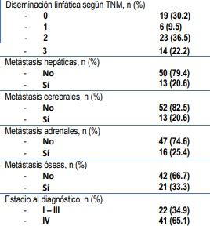
RETRASO DIAGNÓSTICO EN EL CÁNCER DE PULMÓN NO CÉLULAS PEQUEÑAS
A. B. Gámiz Molina, C. Cabrero Rodríguez, N. Calvente Vera, P. Barragán Reyes, P. Gámez Baeza. Servicio de Neumología. Hospital Universitario San Cecilio. Granada.
INTRODUCCIÓN
El 80-85% del total de cáncer de pulmón (CP) es representado por el tipo no células pequeñas (CPNCP).
Baja supervivencia.
Objetivo del estudio: conocer el subtipo histológico más frecuente de CPNCP en nuestro hospital y su supervivencia (SG),
el estadio inicial tumoral al diagnóstico y la localización metastásica durante la evolución.
MATERIAL Y MÉTODOS
Estudio descriptivo retrospectivo de pacientes atendidos en Oncología de nuestro hospital
en los últimos 4 años con diagnóstico de CPNCP.
Atendiendo a: el subtipo histológico, la aparición o no de metástasis, el estadio y el TNM
La SG y el análisis de los subgrupos se estimaron mediante el método de Kaplan Meier con
un intervalo de confianza (IC) del 95%.
RESULTADOS
N= 63
Adenocarcinoma --> 58.7%
41 pacientes--> estadio avanzado (IV) al diagnóstico.

Slide 2
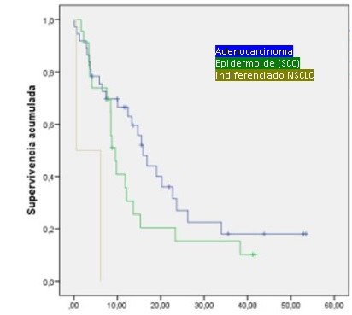
RETRASO DIAGNÓSTICO EN EL CÁNCER DE PULMÓN NO CÉLULAS PEQUEÑAS
A. B. Gámiz Molina, C. Cabrero Rodríguez, N. Calvente Vera, P. Barragán Reyes, P. Gámez Baeza. Servicio de Neumología. Hospital Universitario San Cecilio. Granada.
RESULTADOS
50 pacientes tenían afectación hepática, 13 cerebral, 16 adrenales y 21 óseas​.
La mediana de SG en pacientes con CPNCP tipo adenocarcinoma y epidermoide fue de 15,9 meses y 9,5 meses, respectivamente. ​
CONCLUSIONES
La estadificación del tumor es el factor pronóstico más importante.
Las localizaciones metastásicas más frecuentes en nuestro medio coinciden con los datos recogidos en la literatura.
En nuestro análisis la SG en el adenocarcinoma fue mayor.
Es fundamental un diagnóstico precoz.

